Slide 1
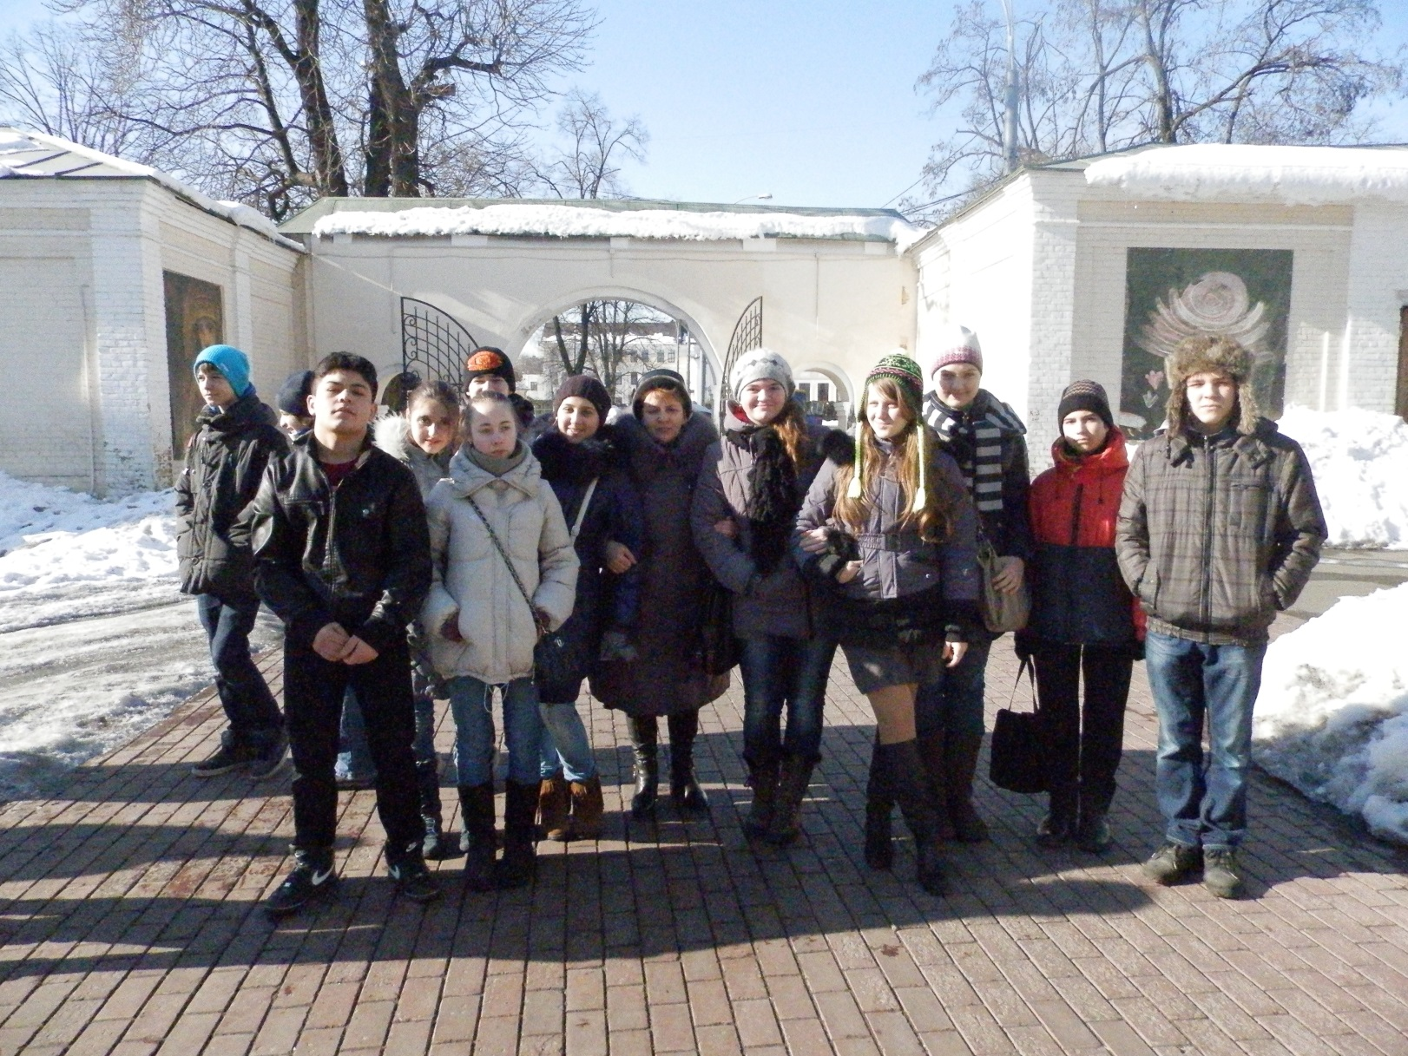
ПРЕЗЕНТАЦІЯ 9-Б КЛАСУ

Slide 2
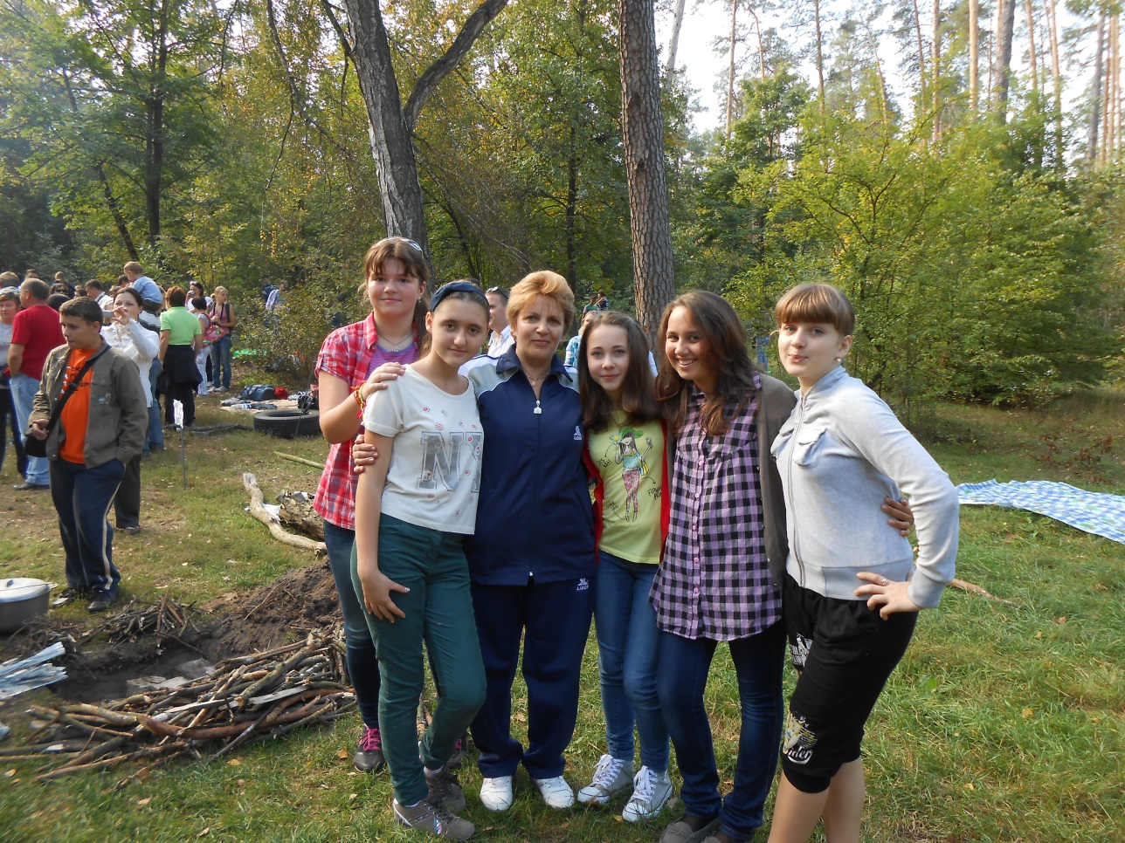
Рік за роком безслідно зникає,
Переходимо з класу у клас.
І ніхто достовірно не знає.
Що чекає в майбутньому нас?

Slide 3
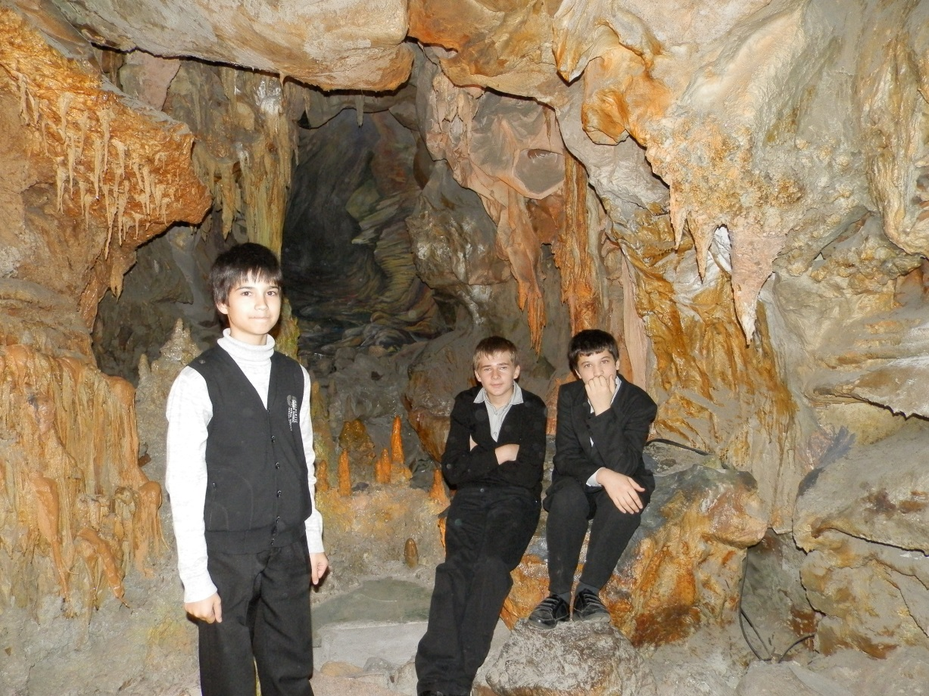
Хоч і зовсім ми різні по суті своїй,
І не в захваті,знаєш,від нас вчителі.
Та не діти ніде із ліцею наш клас,
Тож такими як є приймайте ви нас

Slide 4
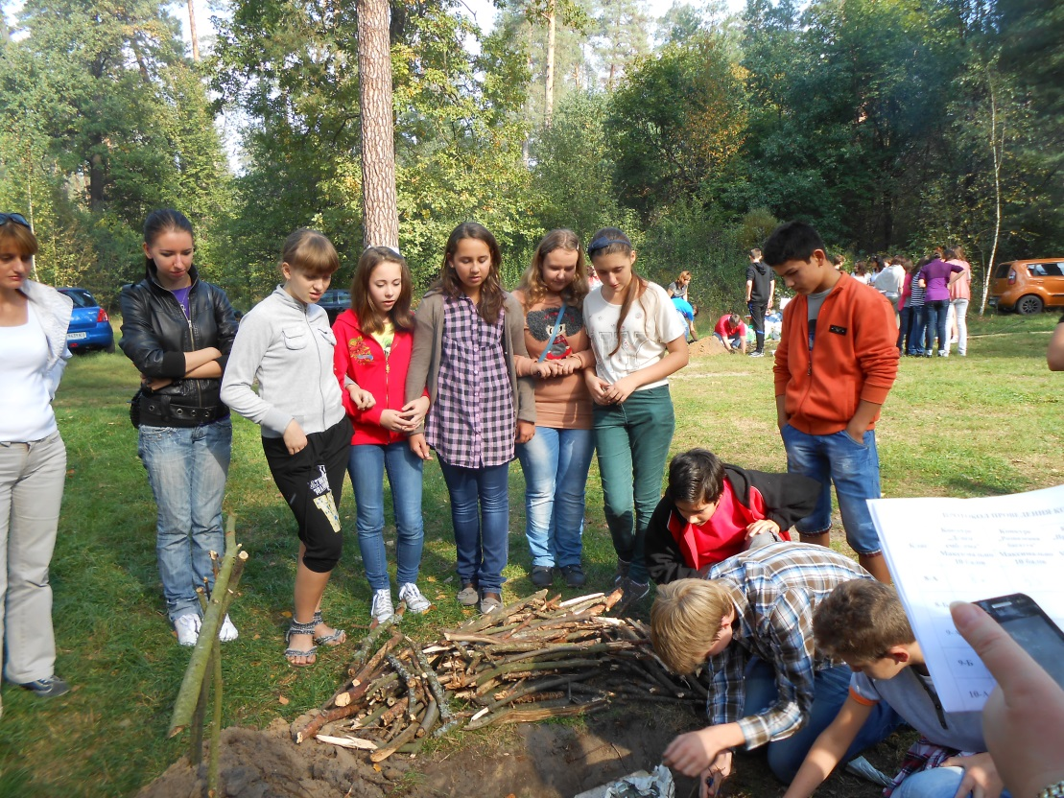
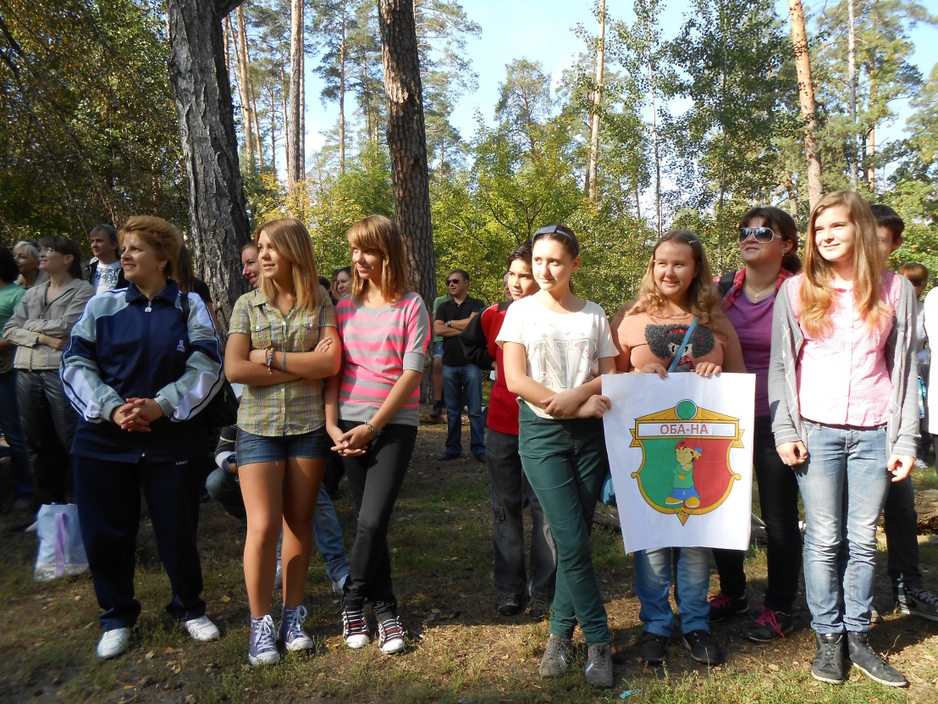
Пуща-Водиця

Slide 5
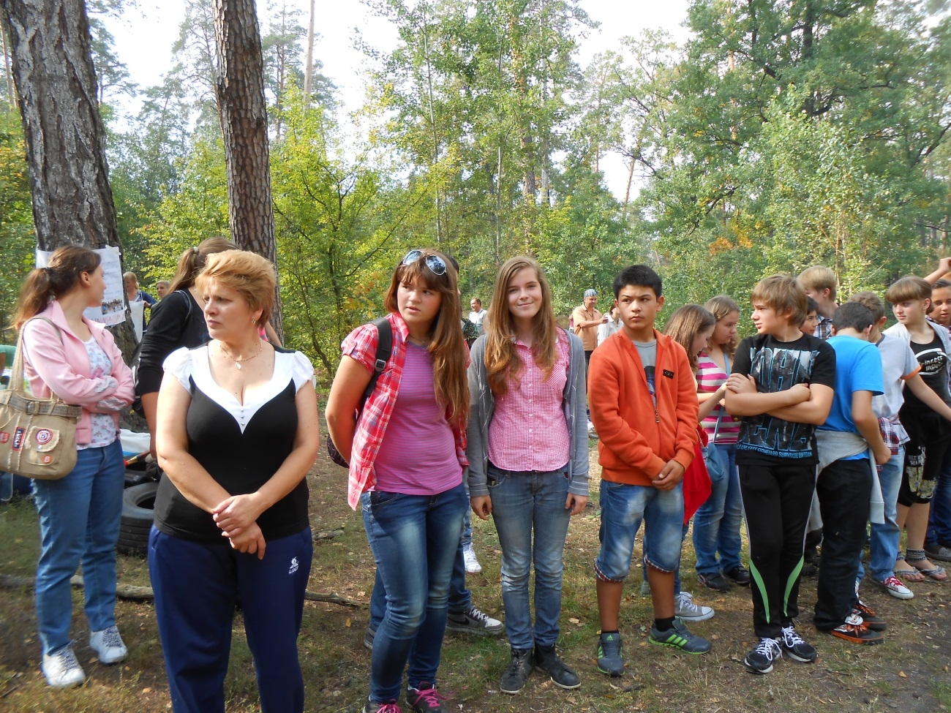
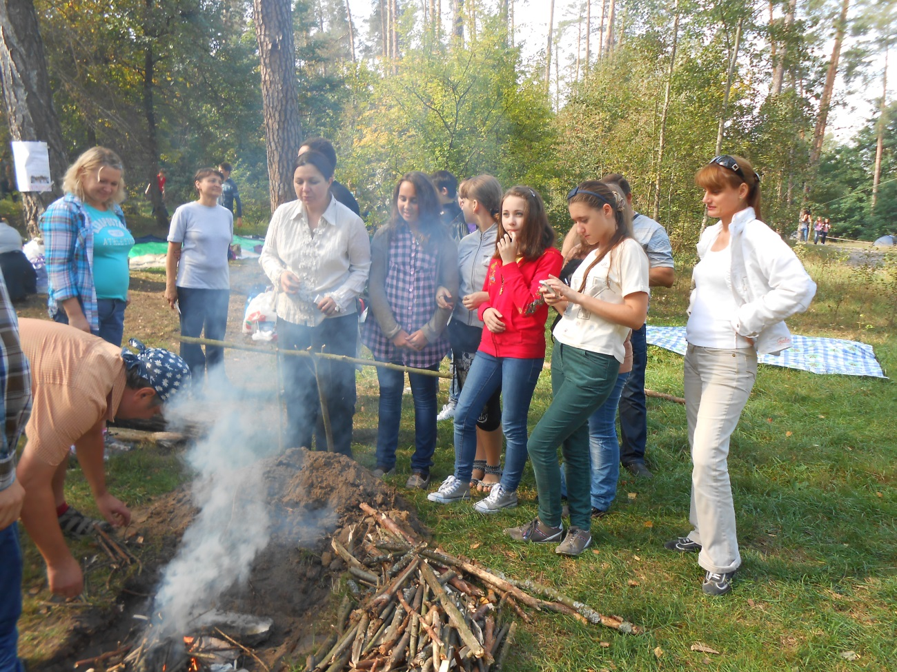

Slide 6
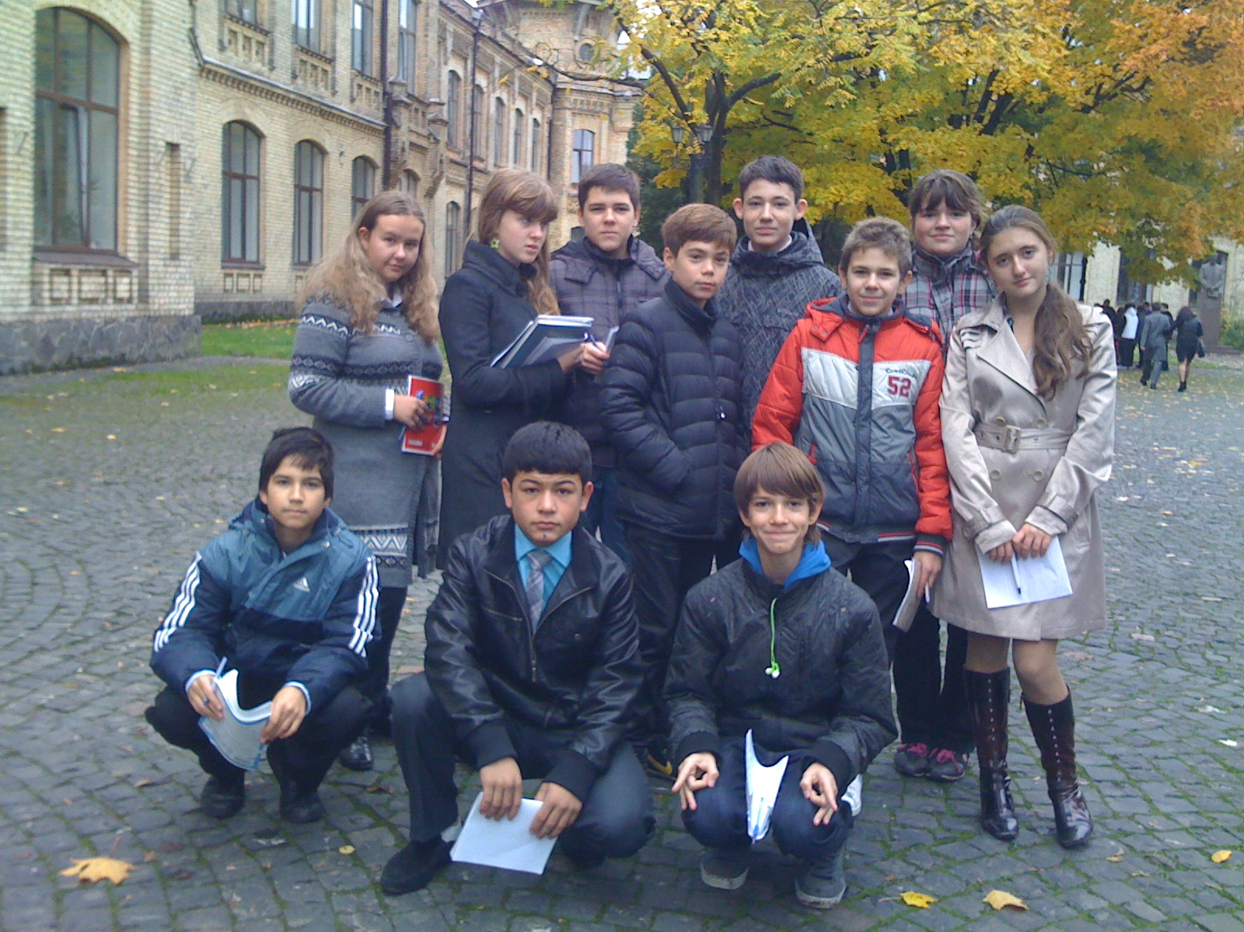
Похід до парку КПІ

Slide 7
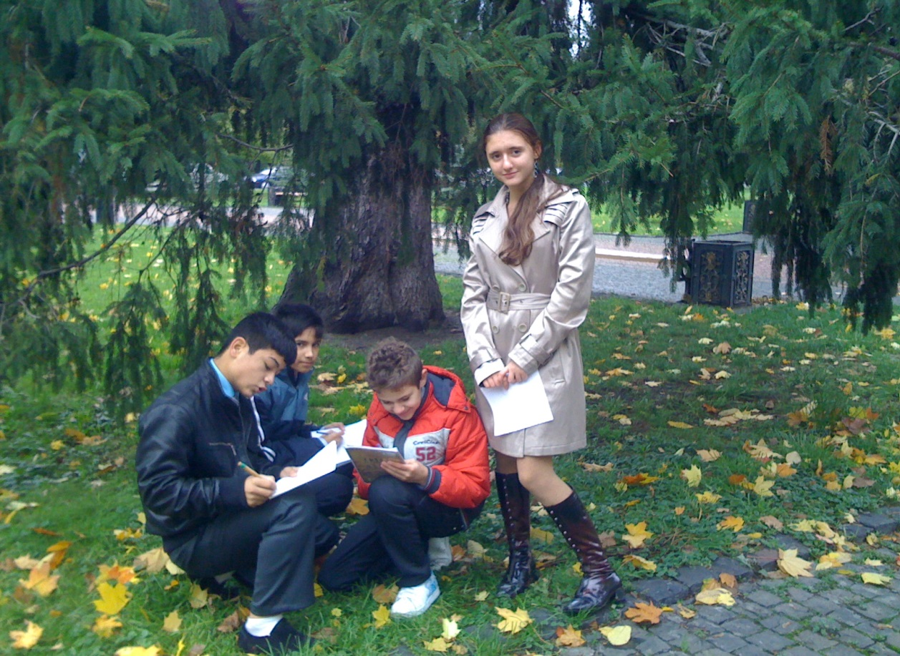
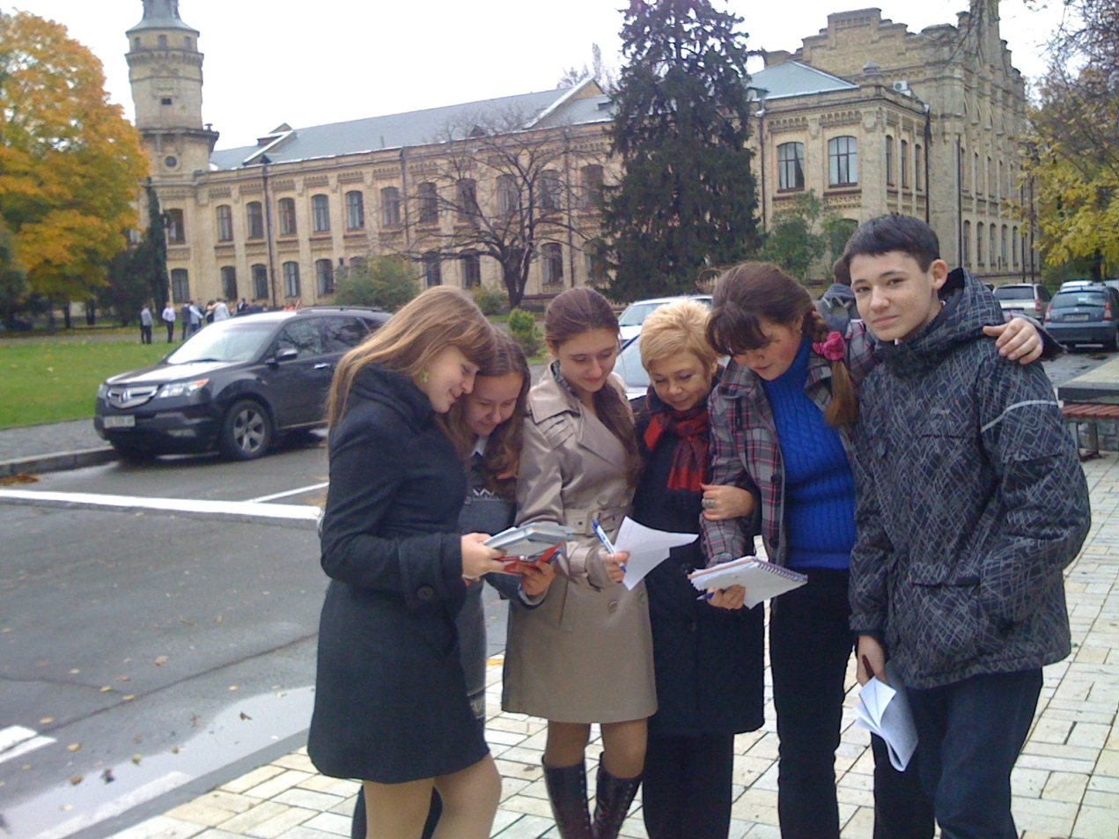
Прийшли ми за знаннями у ліцей,
Бо вмієм над собою працювати.
У нас багато помислів,ідей,
А головне-ми хочемо все знати.

Slide 8
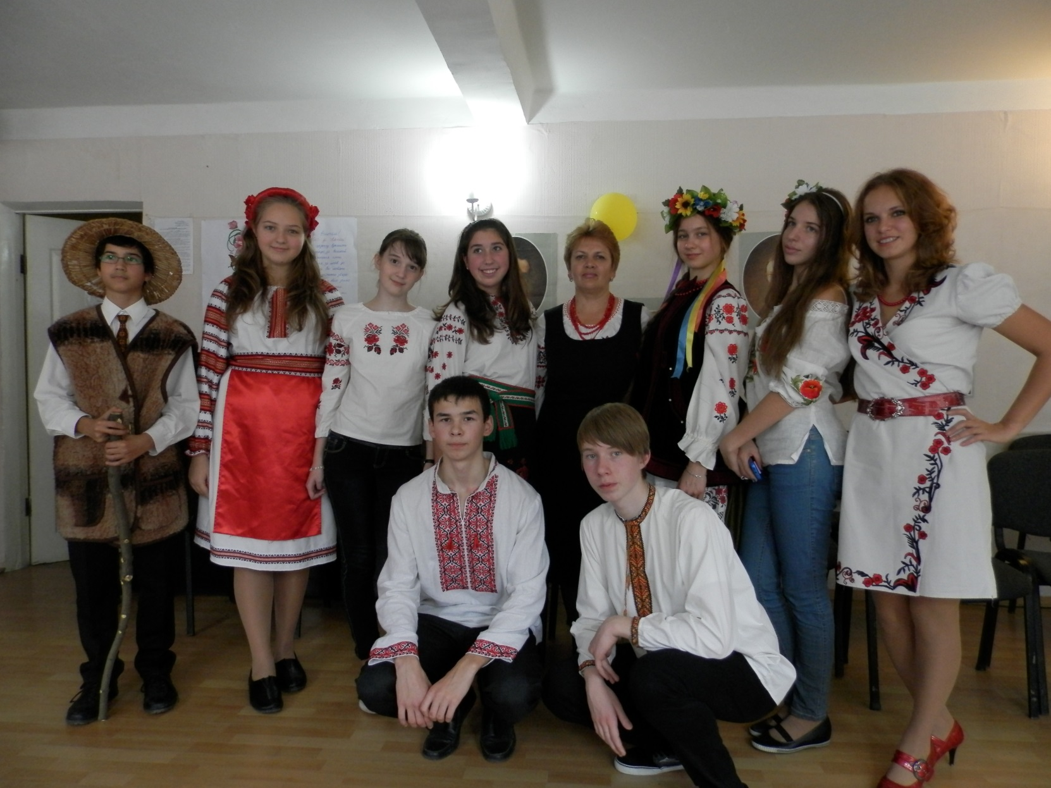
Тиждень української мови

Slide 9
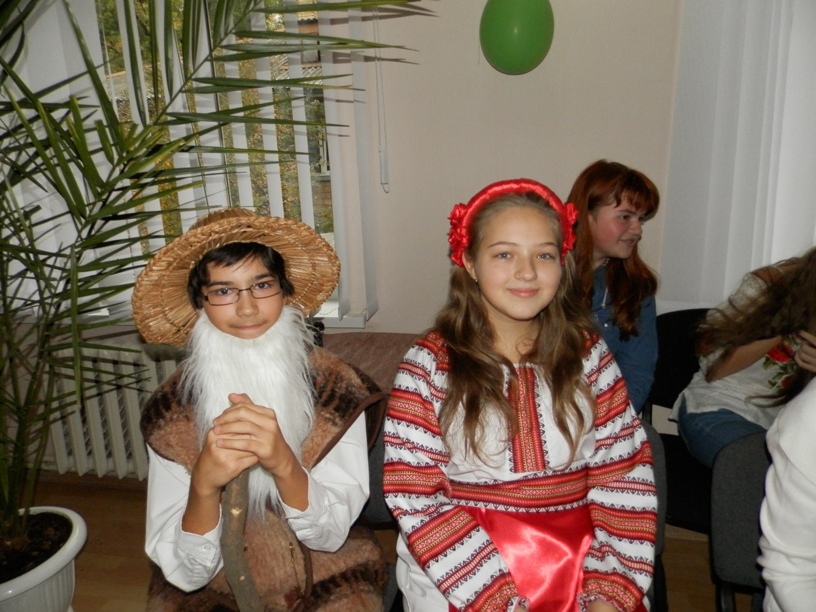
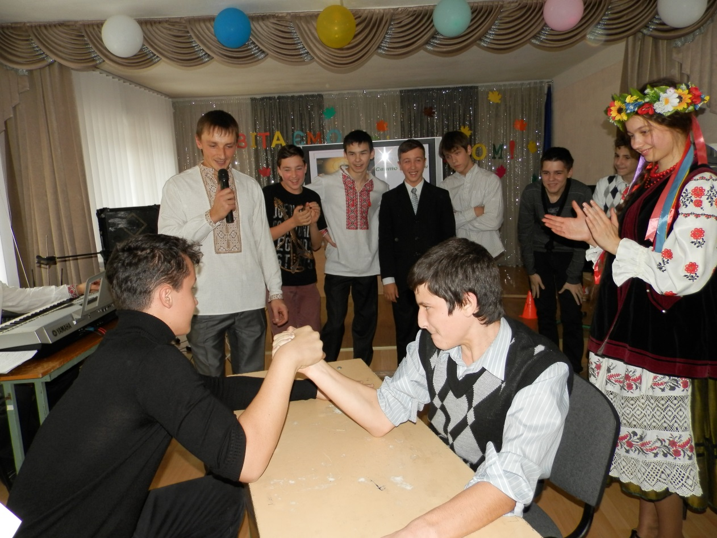
Ми,патріоти рідної Вкраїни,
Відкриємо незвідене,нове
І збережем традиції нетлінні.

Slide 10
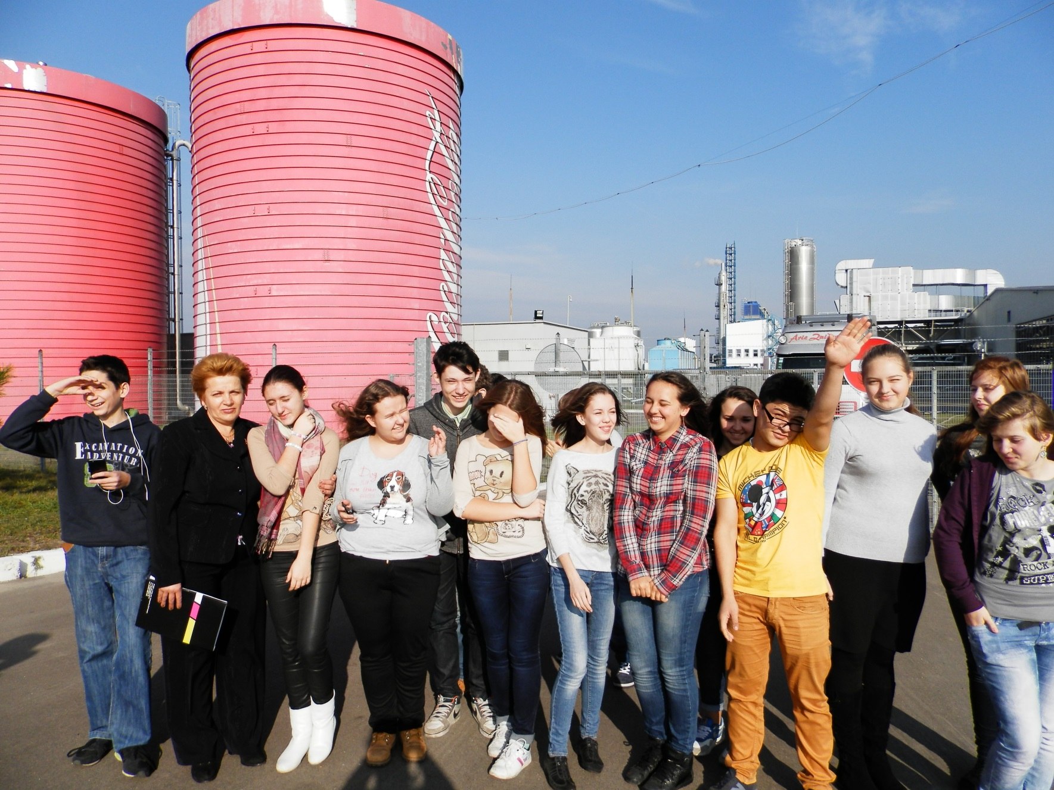
Завод ”Coca-Cola”

Slide 11
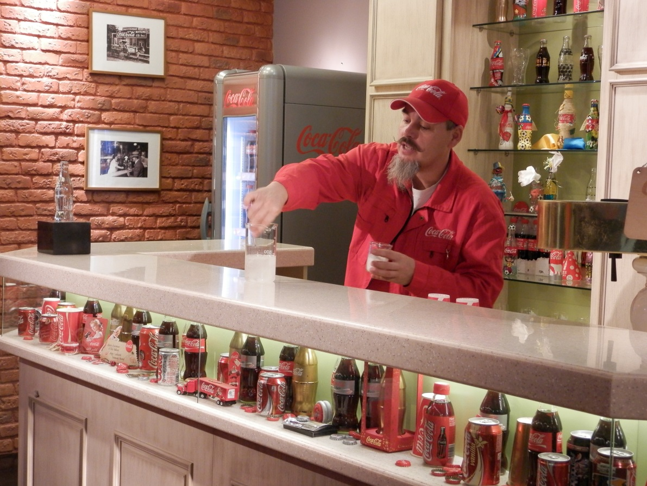
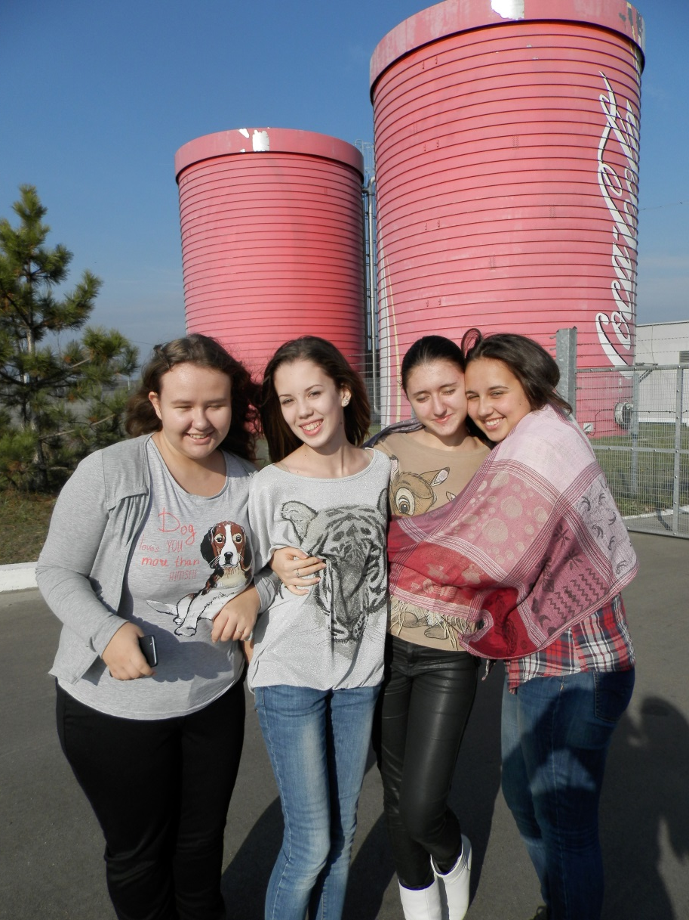
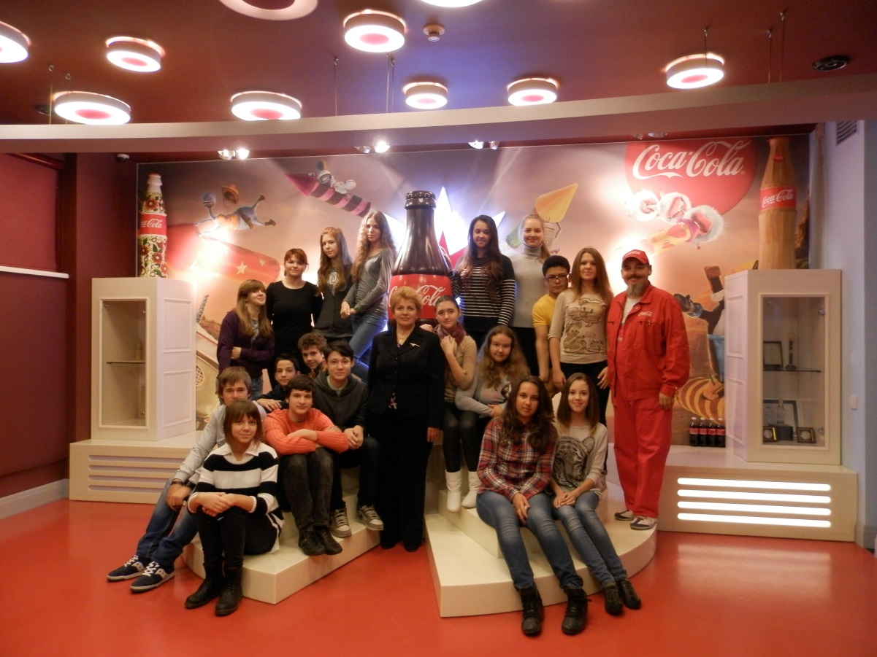

Slide 12
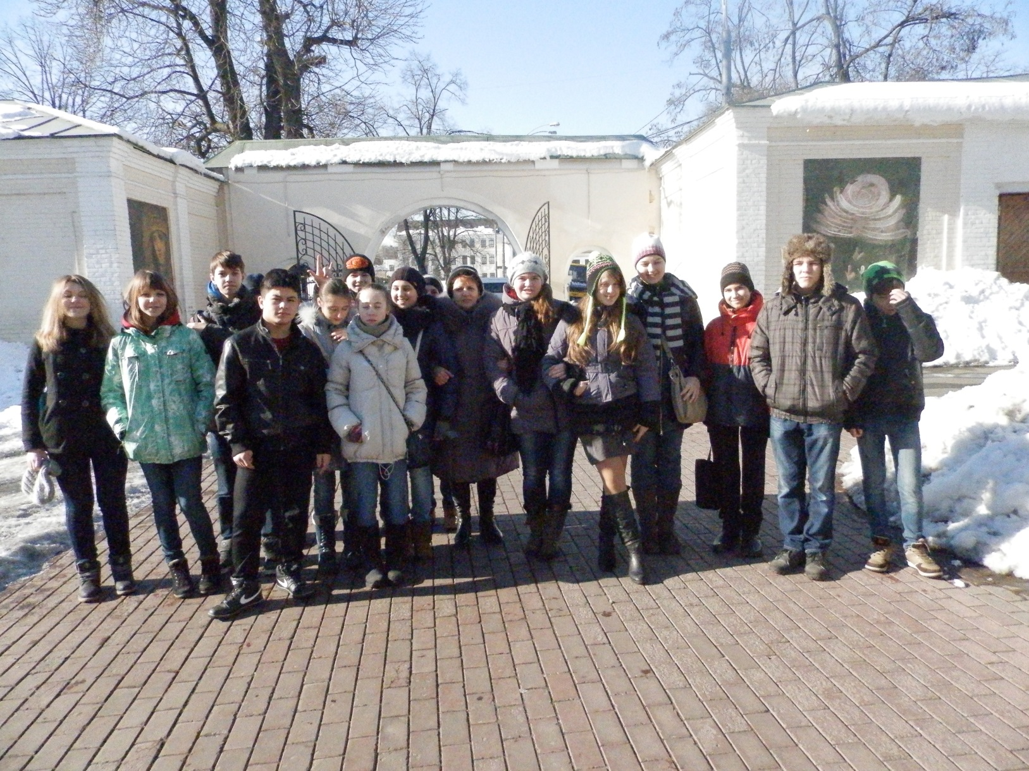
Музей Гончара

Slide 13
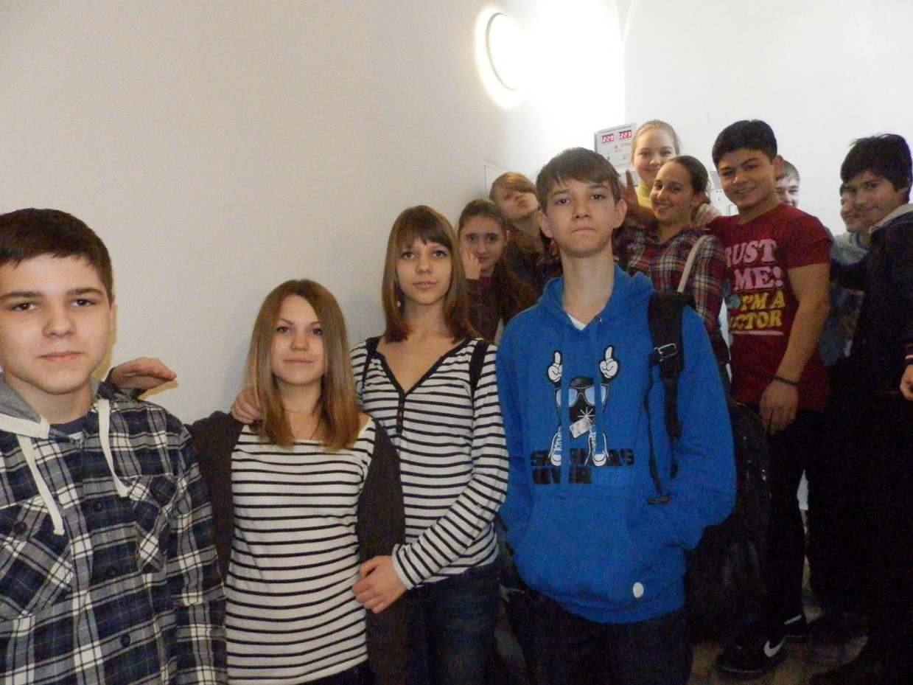
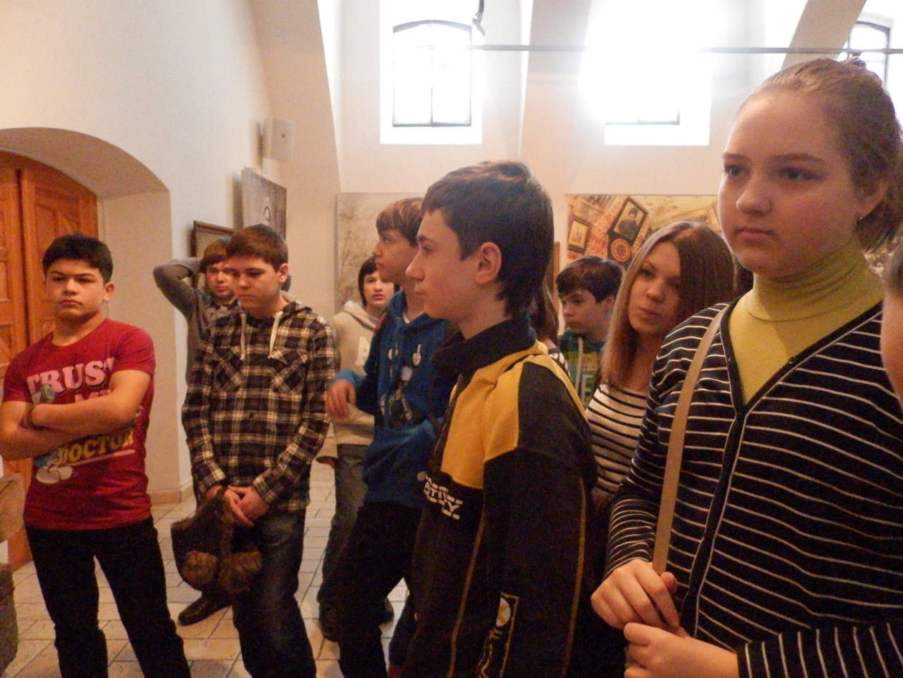
Ми прагнемо підняти світ увесь,
Щоб зберегти його красу первинну,
Добро,гуманність,милосердя,честь-
Найкращі риси справжньої людини.

Slide 14
Участь у конкурсі читців Шевченка

Slide 16
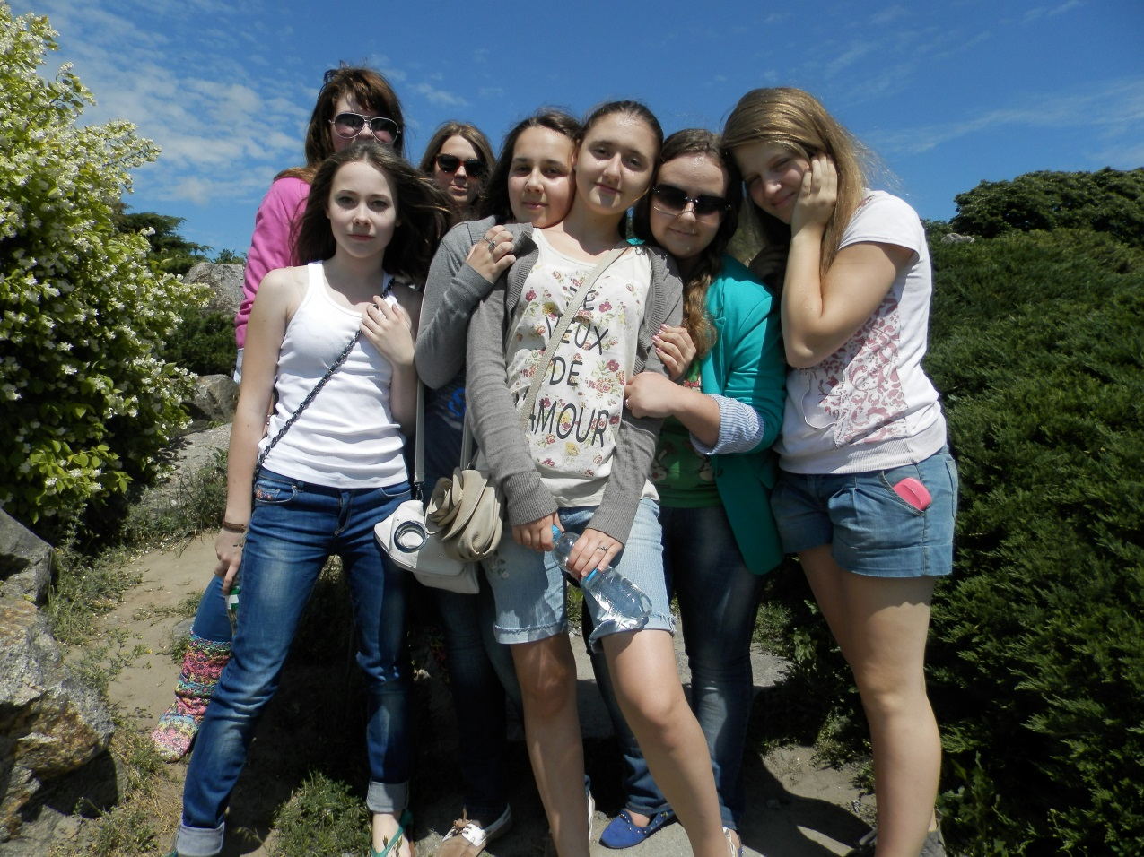
Стрімкий і поривчастий вітер змін невтомно крутить колесо шкільної історії.
Проносяться калейдоскопом потоки все нових,і нових класів,і кожен по-своєму неповторний,кожен-особливий,кожен-унікальний.
Кожен колектив проживає в ліцеї своє життя,пише свою історію зі своїми,не схожими на жоден інший клас.

